Slide 1
JOVES QUE HAN PATIT MALTRACTAMENT: AFERRAMENT I PSICOTERÀPIA
JOSEP CASTILLO
Psicòleg clínic. Associació Invia
Facultat de Psicologia Blanquerna (URL)
jcastillo@invia.cat

Slide 2
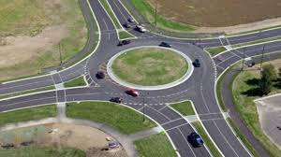
ASJTET
REFERENTS de
PRESTACIÓ ECONÒMICA
FAMÍLIA
PARELLA
AMISTATS
EDUCADORS/ES, TUTOR/ES
dels PISOS
PSICÒLEG
JOVE

Slide 3
Índex
Procés d’avaluació
Aferrament
Aferrament i maltractament
Aferrament i psicopatologia
Vincle establert des del inici de la vida
Psicoteràpia
Aferrament i psicoteràpia
Psicoteràpia de suport
Psicoteràpia psicoanalítica focal i breu
Focus: Patrons de relació (CCRT)
Funció reflexiva i processos de regulació

Slide 4
PROCÉS D’AVALUACIÓ

Slide 5
Procés d’Avaluació (Castillo, 2017)
PRIMERA ENTREVISTA
ENTREVISTA BIOGRÀFICA-ANAMNESI
Descripció (mare, pare, parella...) i auto-descripció
ENTREVISTA de
DEVOLUCIÓ
INDICACIÓ TERAPÈUTICA
FORMULACIÓ
CLÍNICA *
TESTS
CR: Aferrament
SCL-90-R: Símpt. Psicopatol.

Slide 6
Procés d’Avaluació: Formulació clínica (exemple)
BIOGRAFIA
Maltractament del pare
Testimoni de violència pare – mare
Sentiment d’abandonament
AFERRAMENT PERSONALITAT
PATRONS DE RELACIÓ
QUÍ SÓC? COM SÓN ELS ALTRES?
AFERRAMENT TEMORÓS (Self- / Altres -)
DUBTES – DESCONFIANÇA
Confusió – “Estic perduda”
CAPACITAT de DONAR i de REBRE
“Campeona”, força-vehemència
Bones experiències de relació
Necessitat de
REGULAR la DISTÀNCIA INTERPERSONAL
CLARIFICAR AUTOCONCEPTE
SÍMPTOMES
Estabilitat Regulació de les emocions
Tr. per Estrès Post-traumàtic
Desànim
Simpt. depressiva

Slide 7
AFERRAMENT

Slide 8
Aferrament * (apego, attachment) (Bowlby, 1988)
Vincle establert des del inici de la vida
Proximitat per experimentar seguretat i protecció
Base segura / Refugi
Tipus d’aferrament segur/insegur: associat a la resposta sensible o no de les figures d’aferrament
Models Operatius Interns (MOI):
Models cognitivo-afectius d’un mateix (self) i dels altres, que regulen, interpreten i prediuen les relacions
Records, creences, expectatives, estratègies i plans per assolir aferrament

Slide 9
Aferrament i maltractament
ACTIVACIÓ de l’AFERRAMENT
RECERCA de PROXIMITAT
EXPOSICIÓ al
MALTRACTAMENT
MALESTAR
POR
Cercle viciós del MALTRACTAMENT

Slide 10
Aferrament i psicopatologia (Bartholomew & Horowitz, 1991)
 | - - - - - - - Distància interpersonal + + + + + +
 |  | Altres + | Altres -
- - - - - - - - - Ansietat + + + + + + + + | Self + | SEGUR Autonomia Regulació emocional | DISTANT Independència sobrevalorada Desactivació emocional
 | Self - | PREOCUPAT Por a l’abandó Hiperactivació emocional | TEMORÓS Por a l’abandó, desconfiança Hiperactivació emocional
64.1 % noies
32,8 % immigrant (13 països) *
73,4% Aferrament insegur
Formes de relació desadaptatives en el present (ira, aïllament) van tenir una funció autoprotectora i d’assoliment d’una certa seguretat en el passat
Major risc de psicopatologia: 4,812
(Meta-anàlisi aferrament-psicopatologia, López et al., 2019)
26,6%
21,9%
20,3%
31,2%

Slide 11
Aferrament i psicopatologia (SCL-90-R)
 | - - - - - - - Distància interpersonal + + + + + +
 |  | Altres + | Altres -
- - - - - - - - - Ansietat + + + + + + + + | Self + | SEGUR | DISTANT
 | Self - | PREOCUPAT | TEMORÓS
70.3% punt. clínicament sig. (pc≥50)
65.9 % noies
73.9% nois
Paranoidisme: 51.6 %
Hostilitat: 40.6 %
Obsessivitat: 39.1 %
Ansietat: 26.6 %
Depressió: 25 %
+ ANSIETAT d’AFERRAMENT → + PSICOPATOLOGIA
r = 0,41 (GSI) - 0,45 (Sens. Interpersonal)

Slide 12
PSICOTERÀPIA

Slide 13
Aferrament i psicoteràpia (Holmes, 2001)
Psicoteràpia i psicoterapeuta com a “base segura”: exploració d’aspectes dolorosos
Afavorir la comprensió de com els estats mentals motiven i expliquen les accions d’un mateix i de l’altre: mentalització* (Bateman & Fonagy, 2016)
Ajustar la proximitat-distància relacional (McBride et al., 2006)
Joves amb aferrament segur
Joves amb aferrament evitatiu (desactivació emocional):
Ajudar a contactar amb sentiments (pèrdua, tristesa, ràbia)
Joves amb aferrament preocupat-temorós (hiperactivació emocional):
Creació d’estructures per modular afectes, “pensar sobre el sentir”

Slide 14
Indicació de tractament: Suport
Dificultats en l’estructuració de la personalitat:
Confusió
Poc suport social
Acting-out
Desregulació emocional
Intervenció de suport
Subratllar i potenciar recursos
Contenció
Activació conductual: valors

Slide 15
Indicació de tractament: Psicot. Psicoanalítica Focal i Breu
Estructuració de la personalitat suficientment bona:
Suport social
Vida “organitzada”
Ment que conté els conflictos
Problemes de relació
Capacitat de regulació emocional
Psicoteràpia Psicoanalítica Focal Breu
Elaborar patrons de relació
Fomentar self-reflexiu

Slide 16
Psicoteràpia Psicoanalítica Focal i Breu
Estudis d’eficàcia I efectivitat
Leichsenring et al. (2003, 2004, 2007)
Town et al. (2012)
Focus:
Patrons relacionals: CCRT de Luborsky
Representacions cognitivo-afectives d’un mateix (self) i de l’altre (MOI)
Suport
Self reflexiu

Slide 17
FOCUS: PATRONS de RELACIÓ (Core Conflictual Relationship Theme, Luborsky et. al, 2004)
 | DESIG, NECESSITAT - Proximitat
OFERTA RELACIONAL PROBLEMÁTICA - - - - - - - - - - -
 | RESPOSTA de l’ALTRE - Rebuig + - - - - - - - + - - -
 | RESPOSTA SELF – Ràbia + - - - - - - - - + - - -
INTERFERÈNCIA

Slide 18
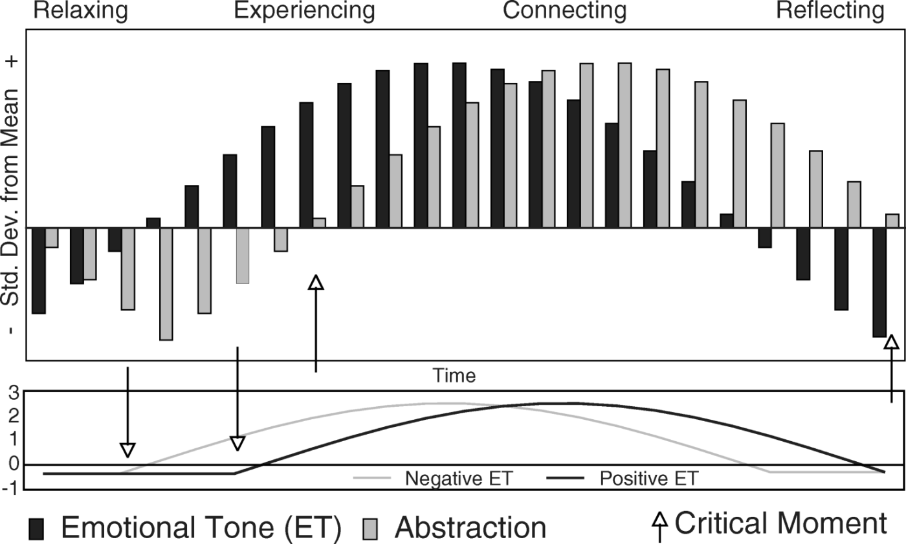
AFAVORIR FUNCIÓ REFLEXIVA i PROCESSOS DE REGULACIÓ (Mergenthaler, 2008)
CONNEXIÓ AFECTE-REFLEXIÓ
A PARTIR D’UNA EMOCIÓ “NEGATIVA”
Diener et al. (2007)
TO EMOCIONAL
FUNCIÓ REFLEXIVA

Slide 19
En síntesi: reptes formatius
Avaluació i Formulació clínica
Aferrament
Mentalització
Tècniques d’intervenció
Gènere
Diversitat (cultural, sexual...)
Recerca: contacte amb Universitats

Slide 20
Referències
Bateman , A., & Fonagy, P. (2016). Tratamiento basado en la mentalización para trastornos de la personalidad: una guia pràctica. Bilbao: DDB.
Bowlby, J. (1988), Una base segura: aplicaciones clínicas de una teoría del apego, Barcelona, Paidós.
Castillo, J. (2017). Formulación clínica. En V. Cabré, J. Castillo i C. Nofuenes, Casos clínicos: Evaluación, diagnostico e intervención en salud mental (pp. 33-49). Barcelona: Herder.
Diener, M.J., Hilsenroth, M.J., & Weinberger, J. (2007). Therapist Affect Focus and Patient Outcomes in Psychodynamic Psychotherapy: A Meta-Analysis. The American Journal of Psychiatry, 164(6), 936-941.
Fonagy, P. (2004), Teoría del apego y psicoanálisis. Barcelona: Espaxs.
Fonagy, P., et al. (2010). Attachment and Personality Patology. En J.F. Clarkin, P. Fonagy, & G.O. Gabbard (Eds.), Psychodynamic Psychotherapy for Personality Disorders (pp. 37-87). Washington: American Psychiatric Publishing.
Holmes, J. (2001). Teoría del apego y psicoterapia: En busca de la base segura. Bilbao: DDB, 2009.
Leichsenring, F. (2009). Psychodynamic psychotherapy: A review of efficacy and effectiveness studies. En R.A. Levy, & J.S. Ablon (Eds.), Handbook of evidence-based psychodynamic psychotherapy (pp. 3-27). Boston: Humana Press.
Leichsenring, F., Rabung, S., & Leibing, E. (2004). The efficacy of Short-term Psychodynamic Psychotherapy in specific psychiatric disorders: A meta-analysis. Archives of General Psychiatry, 61 (12), 1208-1216.
McBride, C., Atkinson, L., Quilty, L.C., & Powell, B. (2006). Attachment as moderator of treatment outcome in major depression: A randomized control trial of interpersonal psychotherapy versus cognitive behavior therapy. Journal of Consulting and Clinical Psychology, 74(6), 1041-1054.
Mergenthaler, E. (2008). Resonating minds: A school-independent theoretical conception and its empirical application to psychotherapeutic processes. Psychotherapy Research, 18(2), 109-126.
Town, J.M., Diener, M.J., Abbass, A., Leichsenring, F., Driessen, E., & Rabung, S. (2012). A meta-analysis of psychodynamic psychotherapy outcomes: Evaluating the effects of research-specific procedures. Psychotherapy, 49(3), 276-290.
Yeomans, F.E., Clarkin, J.F., & Kernberg, O.F. (2015). Psicoterapia Centrada en la Transferencia: su aplicación al Trastorno Límite de la Personalidad. Bilbao: DDB, 2016.

Slide 21
Moltes gràcies !
JOSEP CASTILLO
Psicòleg clínic. Associació Invia
Facultat de Psicologia Blanquerna (URL)
jcastillo@invia.cat

